Slide 1

UNIVERZITET U NIŠU
FAKULTET ZAŠTITE NA RADU U NIŠU
BUKA I VIBRACIJE
- PREZENTACIJA PREDAVANJA -
TAČKASTI IZVORI ZVUKA
Dr Darko Mihajlov, vanr. prof.
Dr Momir Praščević, red. prof.

Slide 2

TAČKASTI IZVORI ZVUKA
SADRŽAJ
Model tačkastog izvora zvuka;
Izvori zvuka sa usmerenim zračenjem;
Prostorni ugao zračenja;
Zajedničko dejstvo nezavisnih izvora zvuka;
Izvor zvuka pored prepreke.
BUKA I VIBRACIJE

Slide 3

Model tačkastog izvora zvuka
BUKA I VIBRACIJE
Notes:
Kada su dimenzije izvora zvuka koji generiše sferne talase (pulsirajuća sfera poluprečnika r₀) znatno manje u odnosu na talasnu dužinu emitovanih talasa, takvi izvori zvuka se nazivaju tačkasti izvori zvuka.
Tačkasti izvori zvuka u slobodnom prostoru stvaraju sferne talase.
Važe iste zakonitosti kao i za izvore sfernih talasa - zvučni pritisak opada sa povećanjem rastojanja: p·r=const.

Slide 4
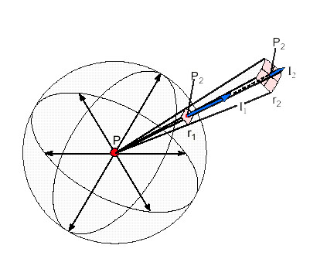
Model tačkastog izvora zvuka
P_{a} – snaga tačkastog izvora zvuka (zvučna snaga);
r – poluprečnik sfere (rastojanje talasnog fronta od tačkastog
izvora zvuka);
4π r² – površina sfere (talasnog fronta) poluprečnika r ;
BUKA I VIBRACIJE
Notes:
Intenzitet zvuka zavisi od zvučne (akustičke) snage izvora zvuka P_{a} i površine talasnog fronta 4πr² na kojem se računa intenzitet: izraz 1.

Slide 5
Model tačkastog izvora zvuka
Površina talasnog fronta je proporcionalna kvadratu rastojanja:
Intenzitet zvuka je obrnuto proporcionalan kvadratu rastojanja:
Zvučni pritisak je obrnuto proporcionalan rastojanju:
BUKA I VIBRACIJE
Notes:
Površina talasnog fronta je proporcionalna kvadratu rastojanja.
Intenzitet zvuka je obrnuto proporcionalan kvadratu rastojanja.
Zvučni pritisak je obrnuto proporcionalan rastojanju.
Udvostručavanjem rastojanja od tačkastog izvora zvuka (r₂ = 2r₁):
Površina talasnog fronta tačkastog izvora zvuka se povećava četiri puta;
Intenzitet zvuka se smanjuje četiri puta;
Zvučni pritisak se smanjuje dva puta.

Slide 6
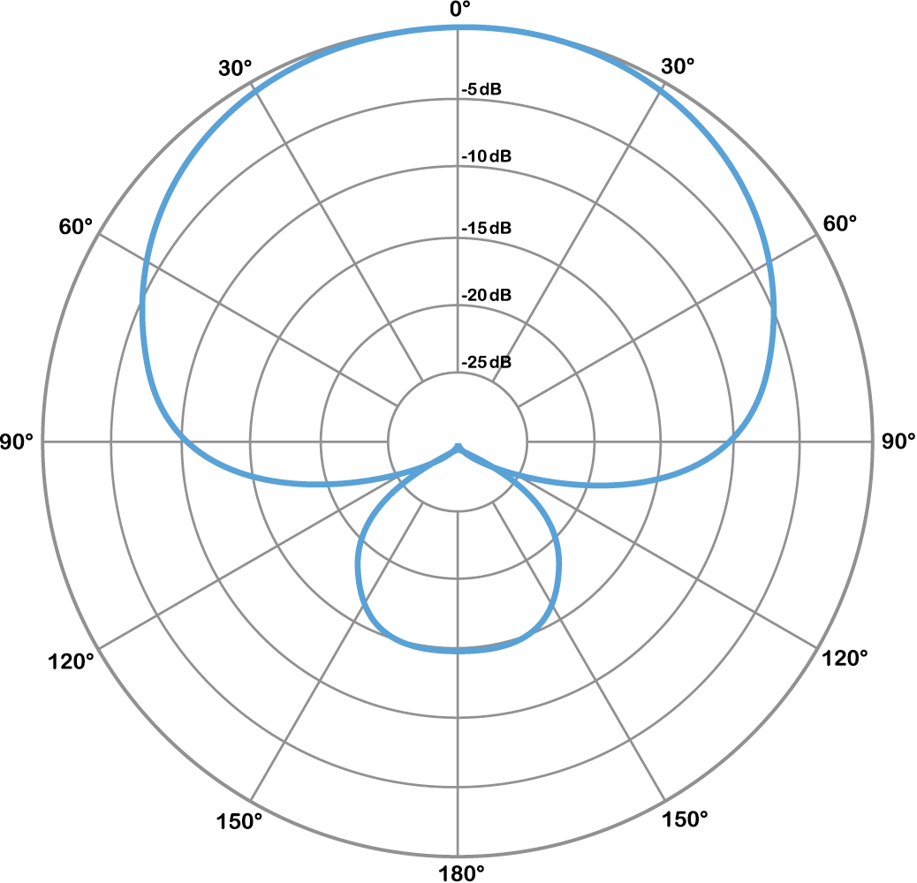
Izvori zvuka sa usmerenim zračenjem
Faktor smera:
20logГ
p(θ ) - pritisak na istom
rastojanju, pod uglom θ ;
p(θ = 0º) - pritisak na određenom
rastojanju, u smeru
glavne ose (smer
maksimalnog zračenja).
BUKA I VIBRACIJE
Notes:
Osnovna veličina koja definiše usmerenost zračenja izvora zvuka naziva se faktor smera.
Faktor smera predstavlja odnos zvučnog pritiska koji izvor stvara pod nekim uglom θ i zvučnog pritiska u pravcu glavne ose na istom rastojanju od izvora: izraz 1.
Dijagram faktora smera se naziva karakteristika usmerenosti izvora zvuka i najčešće se prikazuje u logaritamskom obliku kao dijagram 20logΓ u funkciji ugla zračenja θ.

Slide 7
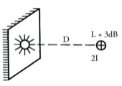
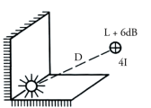
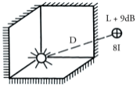

Prostorni ugao zračenja
1.
2.
3.
4.
BUKA I VIBRACIJE
Notes:
Prostorni ugao zračenja Ω_{z} [srad] pokazuje veličinu prostornog ugla u kome se širi zvučna energija koju emituje izvor zvuka.
Promena prostornog ugla može nastati fizičkim ograničavanjem prostora u kome izvor zvuka zrači energiju.
Kada izvor zvuka radi u slobodnom prostoru, talasni front se širi kao sfera u čitavom prostoru, odnosno prostornim uglom veličine 4π streradijana.
Kada se zvučni izvor ugradi u idealno gladak i krut zid, talasni front se širi u obliku polusfere u prostoru koji definiše prostorni ugao zračenja veličine 2π steradijana.
Kada se zvučni izvor ugradi na spoju dva idealno glatka i kruta zida, talasni front se širi u prostoru koji definiše prostorni ugao zračenja veličine π steradijana.
Kada se zvučni izvor ugradi na spoju tri idealno glatka i kruta zida, talasni front se širi u prostoru koji definiše prostorni ugao veličine π/2 steradijana.
Smanjenjem prostornog ugla zračenja se povećava intenzitet zvuka.

Slide 8
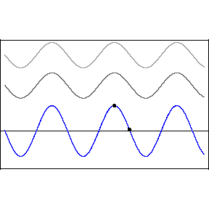
Zajedničko dejstvo nezavisnih izvora zvuka
BUKA I VIBRACIJE
Notes:
Kada u slobodnom prostoru postoji više izvora zvuka, na relativno velikom rastojanju jedan od drugog, može se govoriti o nezavisnim izvorima zvuka. Primeri:
Grupa mašina raspoređena u industrijskoj hali;
Grupa zvučnih kutija raspoređenih oko stadiona za njegovo ozvučavanje.
Rezultujući zvučni pritisak na mestu prijema se određuje kao zbir svih zvučnih pritisaka, vodeći pritom računa o faznom stavu talasa na mestu prijema: izraz 1.
Razlika u faznom stavu talasa na mestu prijema može da bude posledica različitih faznih stavova izvora zvuka i različito pređenih puteva zvučnih talasa: izrazi za p₁(t) i p₂(t).

Slide 9
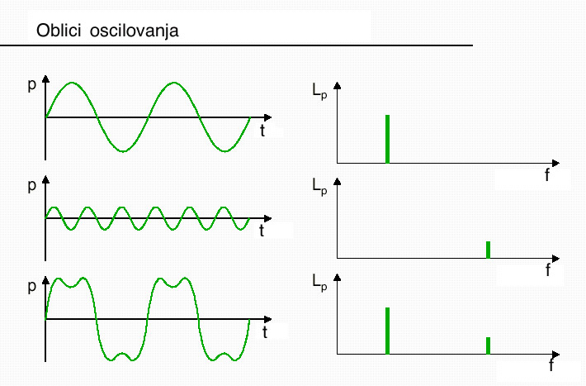
Zajedničko dejstvo nezavisnih izvora zvuka
Prost zvuk
BUKA I VIBRACIJE
Notes:
Postupak za određivanje rezultujućeg zvučnog pritiska zavisi od toga da li zvučni izvori emituju prost ili složen zvuk.
U slučaju prostog zvuka, vremenske promene su periodične i sinusoidalne. Frekvencijski spektar je linijskog tipa, predstavljen jednom komponentom, čiji je položaj određen frekvencijom, a dužina veličinom promene posmatrane fizičke veličine.

Slide 10
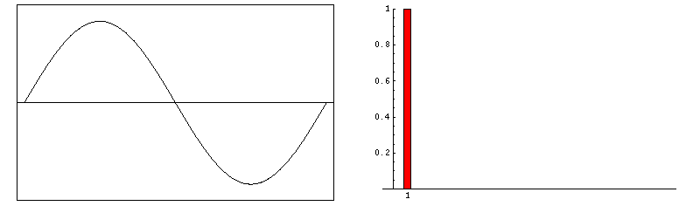
Zajedničko dejstvo nezavisnih izvora zvuka
Složen zvuk
Složen periodični zvuk
BUKA I VIBRACIJE
Notes:
Složen periodični zvuk - Vremenske promene su periodične i nesinusoidalnog tipa.
Spektar je linijskog (diskretnog) tipa i sadrži konačni broj komponenata na frekvencijskoj skali.

Slide 11
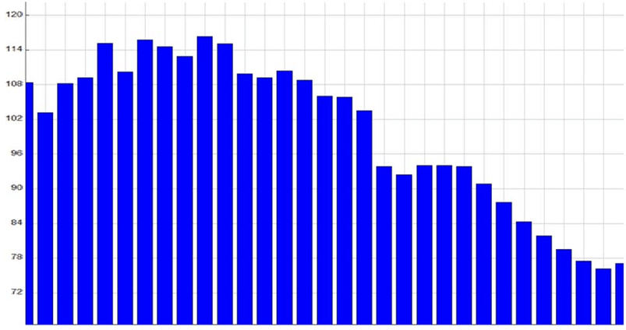
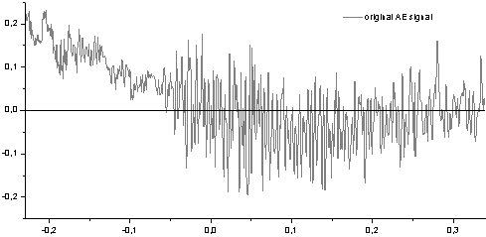
Zajedničko dejstvo nezavisnih izvora zvuka
Složen neperiodični zvuk
BUKA I VIBRACIJE
Notes:
Složen neperiodični zvuk - Vremenske promene su neperiodične.
Spektar je kontinualnog tipa i sadrži beskonačni broj kontinualno raspoređenih komponenata po frekvencijskoj skali.

Slide 12
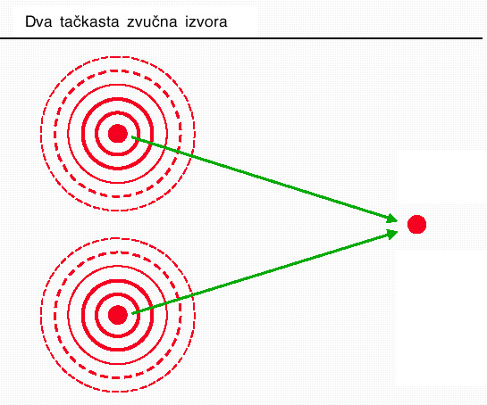
Zajedničko dejstvo nezavisnih izvora zvuka
Određivanje rezultujućeg zvučnog pritiska kada izvori emituju prost zvuk
BUKA I VIBRACIJE
Notes:
Kada dva ili više nezavisnih izvora emituju prost zvuk, potrebno je voditi računa o faznom stavu talasa na mestu prijema.

Slide 13
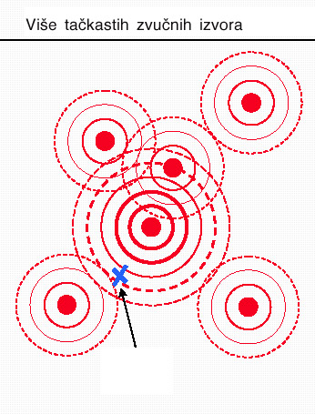
Zajedničko dejstvo nezavisnih izvora zvuka
Dva tačkasta izvora zvuka:
Više tačkastih izvora zvuka:
Specijalni slučajevi:
Zvučni talasi u fazi
⇒
Zvučni talasi u protivfazi
⇒
BUKA I VIBRACIJE

Slide 14
Zajedničko dejstvo nezavisnih izvora zvuka
Primer:
BUKA I VIBRACIJE
Notes:
Primer: Dva talasa koja se prostiru u istom pravcu fazno pomerena za φ, iste amplitude, frekvencije i talasne dužine.
Kada su talasi u fazi, amplituda je dvostruko veća, a kada su u protivfazi, amplituda je nula.
Uočljive su promene rezultujuće amplitude u zavisnosti od trenutne fazne razlike.

Slide 15
Zajedničko dejstvo nezavisnih izvora zvuka
Određivanje rezultujućeg zvučnog pritiska kada izvori emituju složen zvuk
BUKA I VIBRACIJE
Notes:
Komponente složenog zvuka imaju različite, jednako verovatne fazne stavove na mestu prijema, pa nije potrebno voditi računa o faznim stavovima talasa na mestu prijema.
Primer su nezavisni izvori zvuka različitog spektra, udaljeni izvori istog zvuka ali širokog spektra, izvori u zatvorenom prostoru itd.
Ukupna gustina energije zvuka jednaka je zbiru gustina energije pojedinih izvora.

Slide 16
Izvor zvuka pored prepreke
Prost zvuk:
Složen zvuk:
Stvarni izvor zvuka
snage
Fiktivni izvor zvuka
snage
BUKA I VIBRACIJE
Notes:
Kada se izvor zvuka nalazi pored prepreke, javljaju se dva talasa koja se prostiru u suprotnim smerovima: progresivni i reflektovani.
Oba talasa imaju istu frekvenciju. Fazna razlika talasa je posledica različito pređenih puteva. Amplituda zavisi od reflektujućih osobina prepreke.
Efekat reflektovanih talasa se modeluje postavljanjem virtuelnog izvora zvuka metodom lika u ogledalu (sa suprotne strane prepreke, na istom rastojanju od prepreke kao i stvarni izvor). Snaga virtuelnog izvora zvuka zavisi od reflektujućih (apsorpcionih) osobina prepreke: izraz 1.
Postupak za određivanje rezultujućeg zvučnog pritiska zavisi od toga da li izvori zvuka emituju prost ili složen zvuk.

Slide 17

Pitanja za proveru znanja
Definisati tačkasti izvor zvuka.
Koja veličina definiše usmerenost zračenja zvuka i kako se određuje?
Šta predstavlja prostorni ugao zračenja zvuka i od čega zavisi?
Kako se određuje vrednost rezultujućeg zvučnog pritiska na poziciji prijemnika u slučaju zajedničkog dejstva nezavisnih izvora zvuka koji emituju prost zvuk?
Kako se određuje vrednost rezultujućeg zvučnog pritiska na poziciji prijemnika u slučaju zajedničkog dejstva nezavisnih izvora zvuka koji emituju složen zvuk?
Kako se određuje vrednost rezultujućeg zvučnog pritiska na poziciji prijemnika u slučaju kada se izvor zvuka nalazi pored prepreke?
BUKA I VIBRACIJE

